Slide 1

第七节 正定二次型

Slide 2
一、惯性定理
一个实二次型，既可以通过正交变换化为标
准形，也可以通过拉格朗日配方法化为标准形，
显然，其标准形一般来说是不唯一的，但标准形
中所含有的项数是确定的，项数等于二次型的秩．

Slide 3
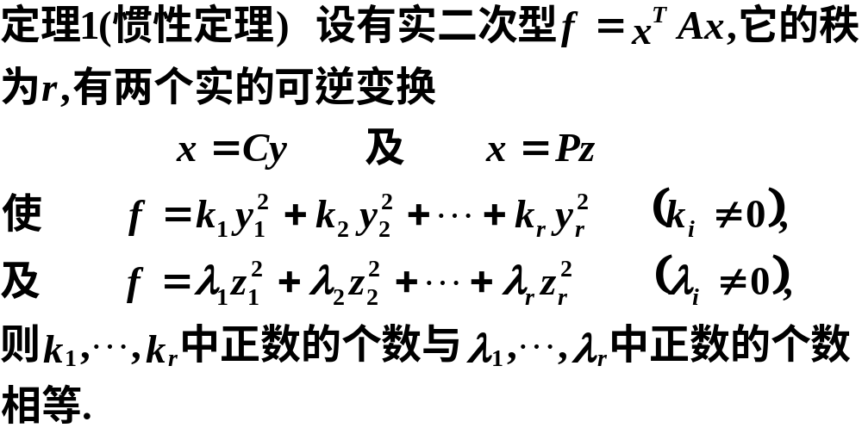

Slide 4
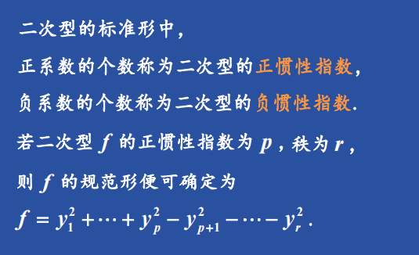
二次型的标准型不唯一，
但规范形唯一(指正负惯性指数唯一).

Slide 5
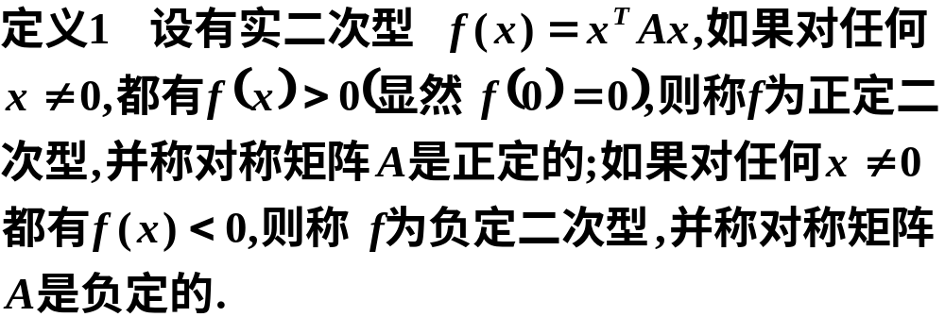

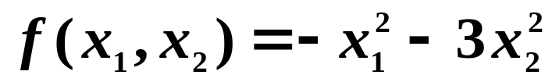
二、正(负)定二次型的概念
例如
为正定二次型
为负定二次型

Slide 6
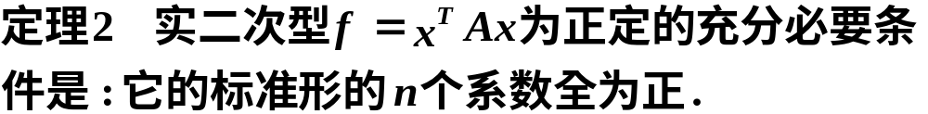

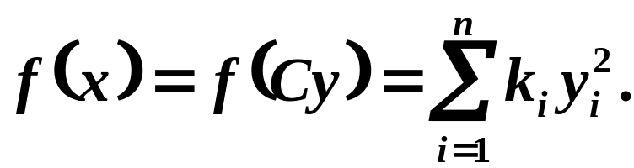
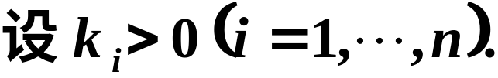


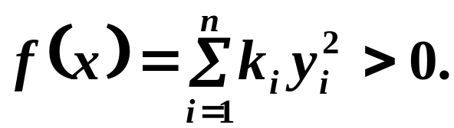
三、正(负)定二次型的判别
证明
充分性
故

Slide 7






必要性
故
推论 对称矩阵 为正定的充分必要条件是：
的特征值全为正．

Slide 8
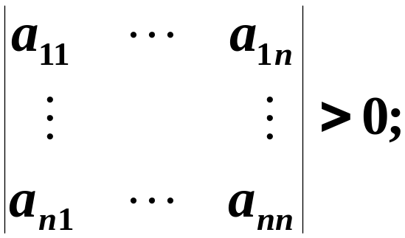
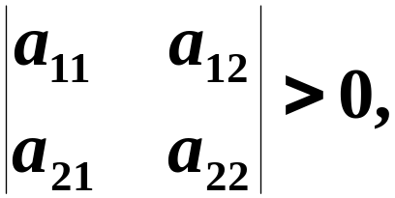


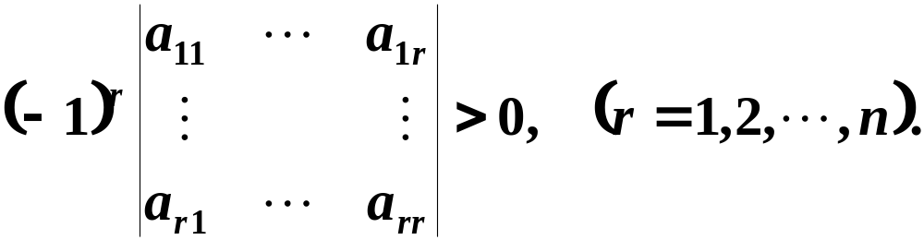
定理3 对称矩阵 为正定的充分必要条件是：
的各阶主子式为正，即
对称矩阵 为负定的充分必要条件是：奇数阶主
子式为负，而偶数阶主子式为正，即
这个定理称为霍尔维茨定理．

Slide 9
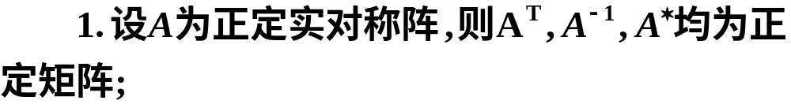

正定矩阵具有以下一些简单性质

Slide 10
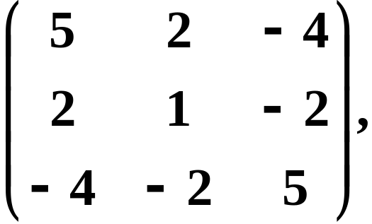

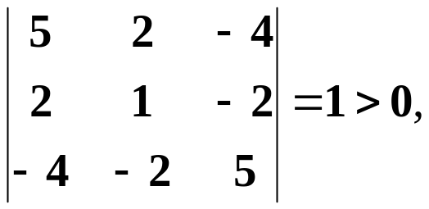
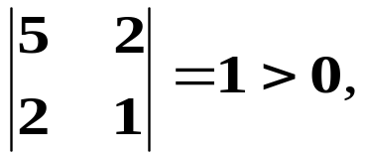

例1 判别二次型
是否正定.
解
它的顺序主子式
故上述二次型是正定的.

Slide 11
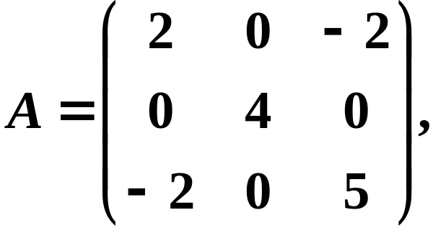


例2 判别二次型
是否正定.
解
用特征值判别法.
二次型的矩阵为
即知 是正定矩阵，
故此二次型为正定二次型.

Slide 12
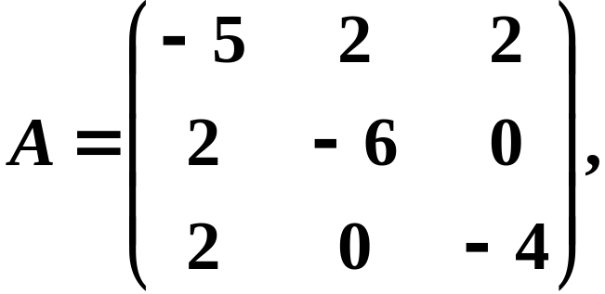

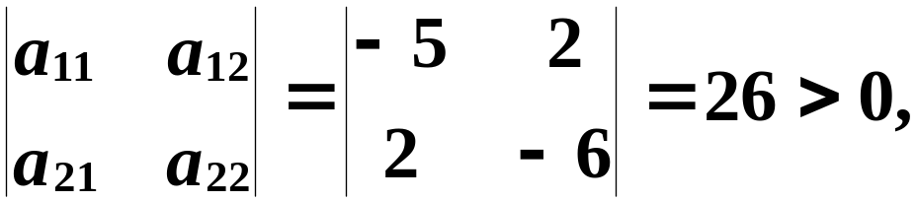



例3 判别二次型
的正定性.
解

Slide 13
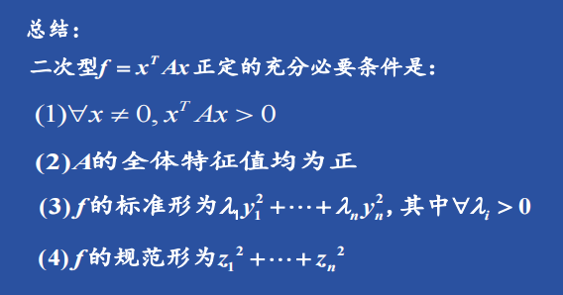
小结. 正定二次型（正定矩阵）的判别方法：
(1)定义法；
(2)特征值判别法；
(3)顺序主子式判别法.

Slide 14
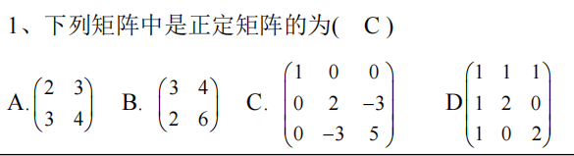

Slide 16
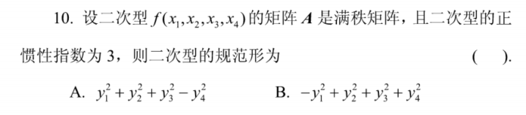

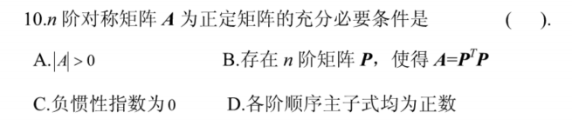

Slide 17
A，B
二次型的标准型不唯一，
但规范形唯一(指正负惯性指数唯一).
D

Slide 18
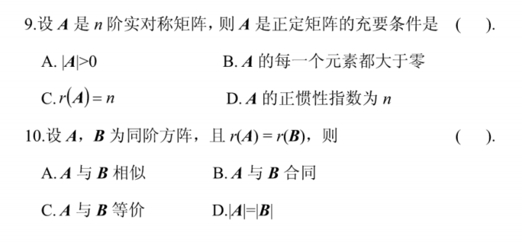

Slide 19
D
C

Slide 20



Slide 21
n-r
1,1,4

Slide 22
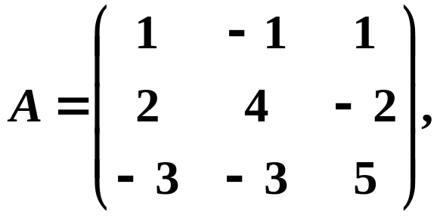
求A 的特征值

Slide 23
求A 的特征值
2，2，6

Slide 24
四、小结
1. 正定二次型的概念，正定二次型与正定
矩阵的区别与联系．
2. 正定二次型（正定矩阵）的判别方法：
(1)定义法；
(2)顺序主子式判别法；
(3)特征值判别法.
3. 根据正定二次型的判别方法，可以得到
负定二次型（负定矩阵）相应的判别方法，请大
家自己推导．

Slide 25
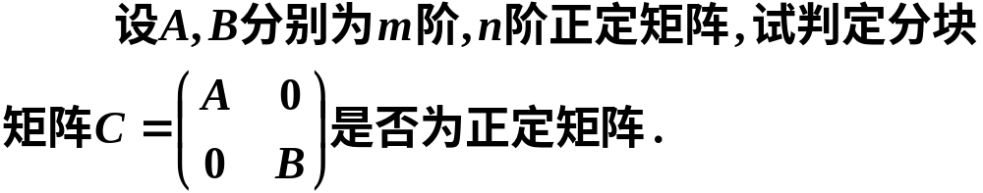
思考题

Slide 26

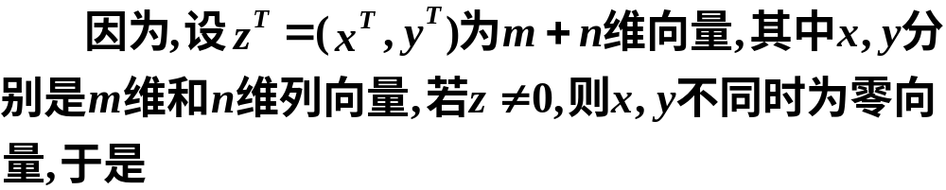
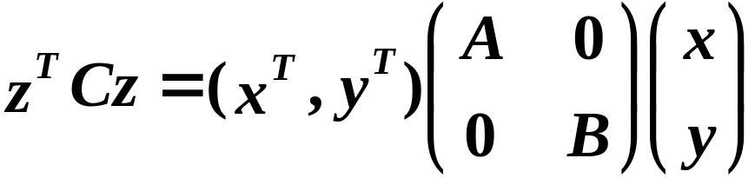
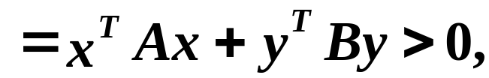
思考题解答

Slide 27
·作业
P140
26(2)
28(1)
33.

